Slide 1

Нам есть, кем гордиться! Герой Российской Федерации Сергей Сергеевич Бондарев

Slide 2
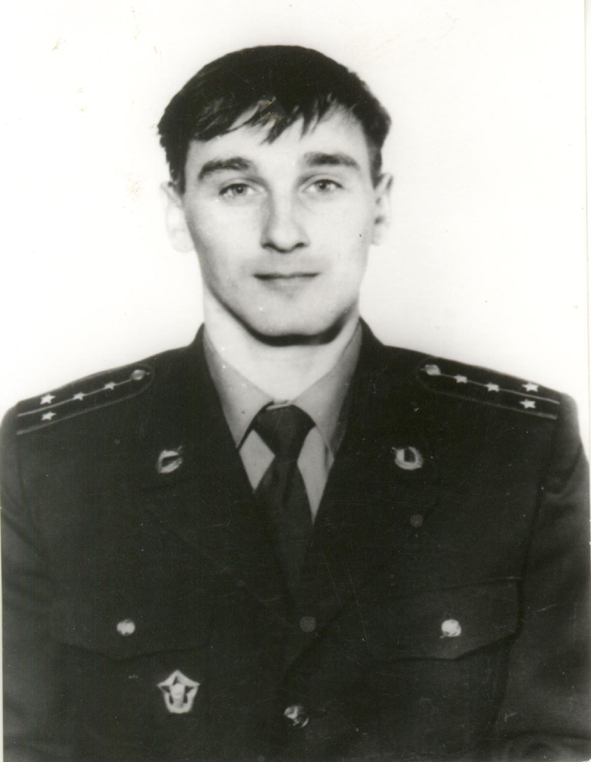
Бондарев Сергей Сергеевич. капитан милиции (17.02.1973 – 29.06.2001).

Slide 3
Где родился.
родился 17 февраля 1973 в с. Серышево Амурской области. ПО окончании восьми классов Серышевской средней школы №1 учился в СПТУ №16 с. Серышева, которое окончил в 1991 году, получив специальность тракториса –машиниста 3 класса и водителя.

Slide 4
звания.
Оперуполномоченный специального отряда быстрого реагирования УБОП КМ УВД Амурской области капитан милиции Сергей Бондарев, неоднократно выезжал в служебные командировки на территорию Чеченской Республики. Участвовал в специальных операциях, разведывательно-поисковых мероприятиях по обезвреживанию и уничтожению взрывоопасных предметов.

Slide 5
имел награды
Медаль «За отвагу».
Звезда Героя Российской Федерации.

Slide 6
29 июня 2001 года группа сотрудников СОБР КМ УВД Амурской области, в состав которой входил капитан милиции Сергей Бондарев, проводила специальную операцию по поиску, обнаружению и обезвреживанию бандитских формирований на территории Шалинского района. Находясь в головной дозорной группе, в районе автодорожного моста между населенными пунктами Чири-Юрт и Новые Атаги, капитан милиции Бондарев обнаружил на обочине дороги взрывное устройство.

Slide 7
Совершил подвиг.
Предвидя неизбежность взрыва, Сергей крикнул: «Ложись! Фугас!», — и своим телом накрыл его. Мгновенный взрыв унес жизнь капитана Бондарева, но при этом остались живы 12 сотрудников, входящих в состав разведывательной группы.

Slide 8
За проявленное мужество и героизм при выполнении служебного долга по восстановлению конституционного строя и защите интересов России в зоне вооруженного конфликта в Чеченской Республике, капитану милиции Сергею Сергеевичу Бондареву Указом Президента РФ № 122 от 31 января 2002 года присвоено звание Героя Российской Федерации посмертно.

Slide 9
спасибо за внимание

